Slide 1
Инструкция для подачи обращения/заявления для получения муниципальной услуги «Зачисление в образовательное учреждение»
2017 год

Slide 2
Через ведомственный портал https://edu.egov66.ru/
Через портал государственных услуг https://www.gosuslugi.ru/
Через МФЦ
Подача заявления в традиционном (бумажном) виде непосредственно в ОО
Если все необходимые документы предоставлены заявителем, данные в них соответствуют информации, указанной в заявлении – заявление утверждается.
Документы, представленные заявителем, регистрируются в журнале приема заявлений.
После регистрации заявления заявителю выдается расписка в получении документов, содержащая информацию о регистрационном номере заявления, перечне представленных документов.
Расписка заверяется подписью должностного лица, ответственного за прием документов и печатью ОО
в течение 3 – 7 рабочих дней (в соответствии с административным регламентом), не считая даты регистрации заявления, сдать пакет документов лично в ОО
пакет документов предоставлен
пакет документов не предоставлен
регистрация заявления
аннулирование заявления

Slide 3
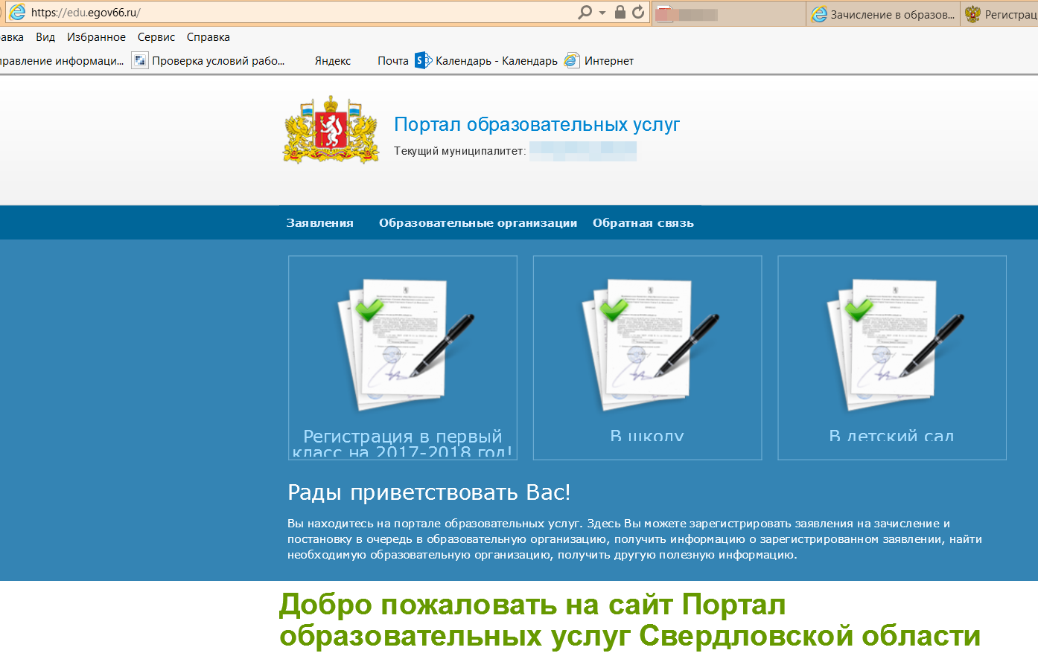


Подача заявления через
Портал образовательных услуг Свердловской области
https://edu.egov66.ru

Slide 4
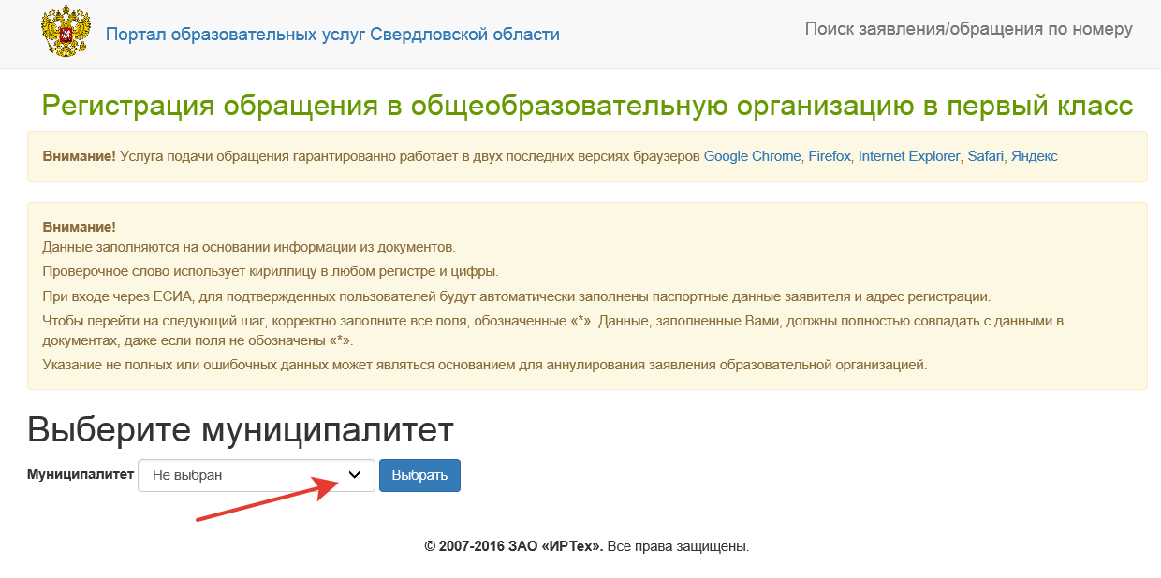

Slide 5
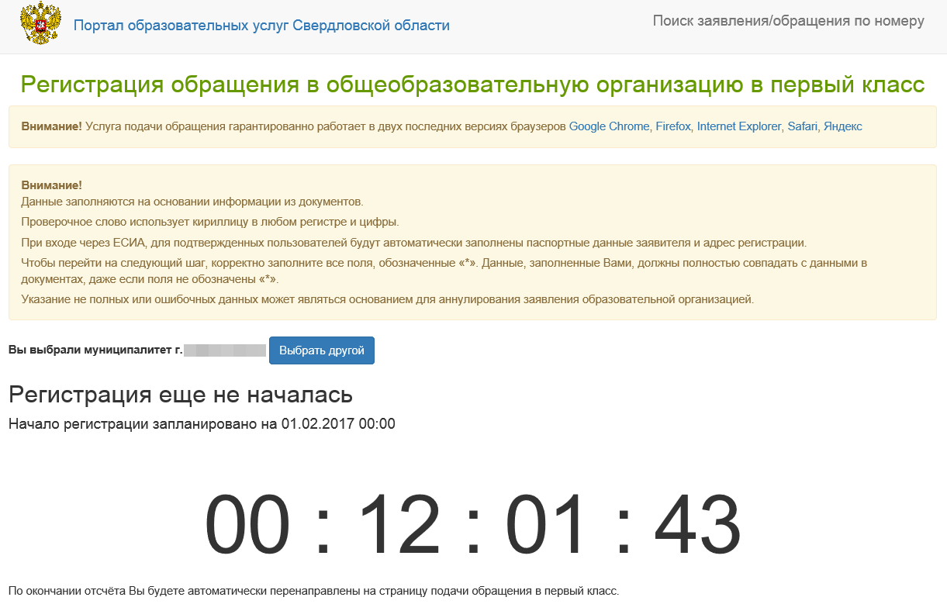
Проверить местоположение (должно быть указано ваше муниципальное образование)
Если местоположение не указано или указано не верно, Выбрать вручную

Slide 6
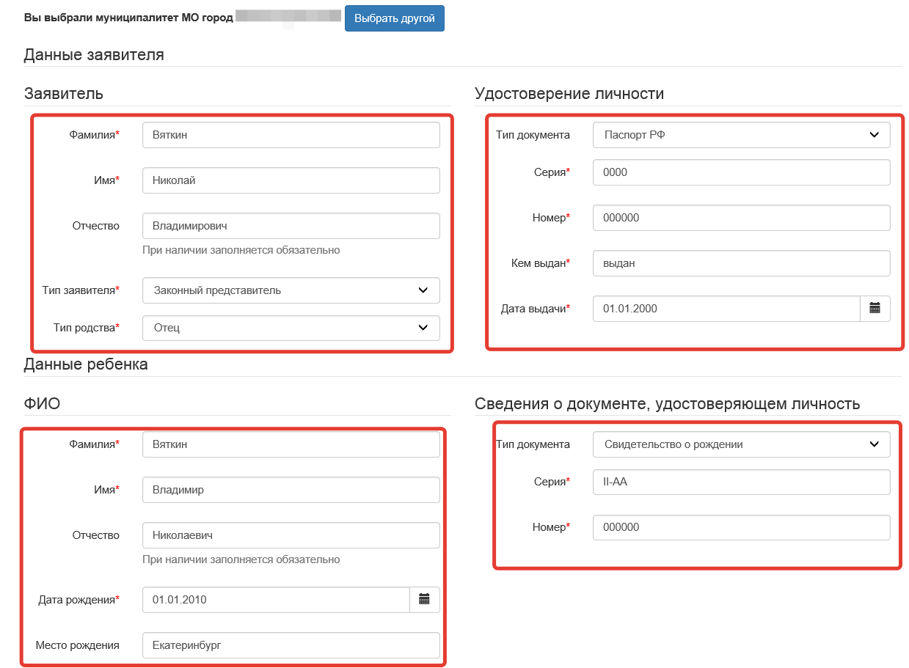
Заполнить соответствующие поля

Slide 7
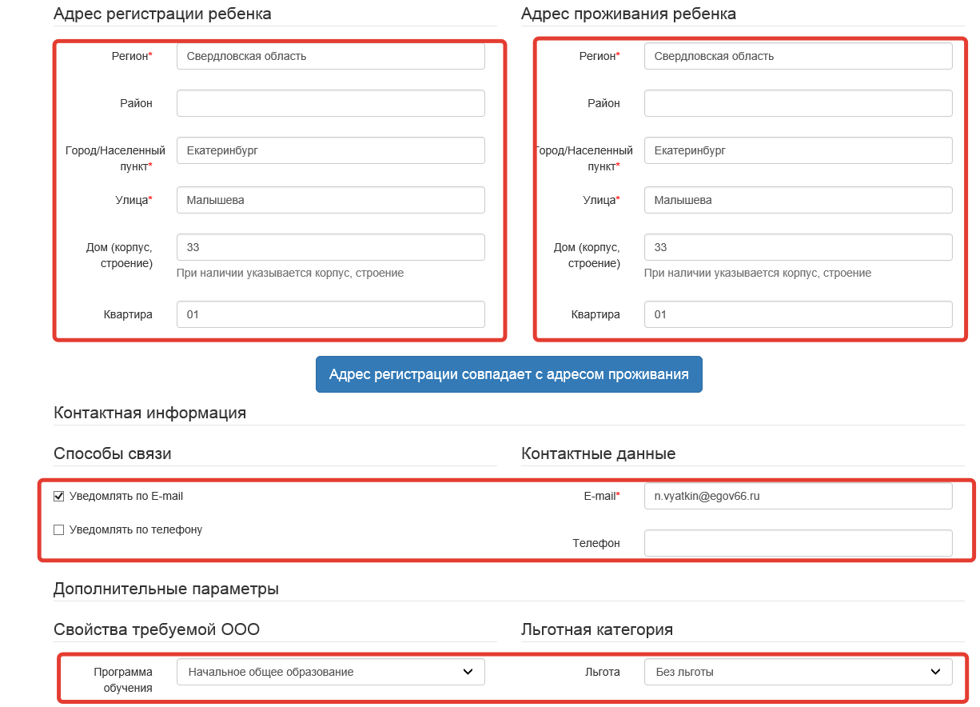

Заполнить соответствующие поля

Slide 8
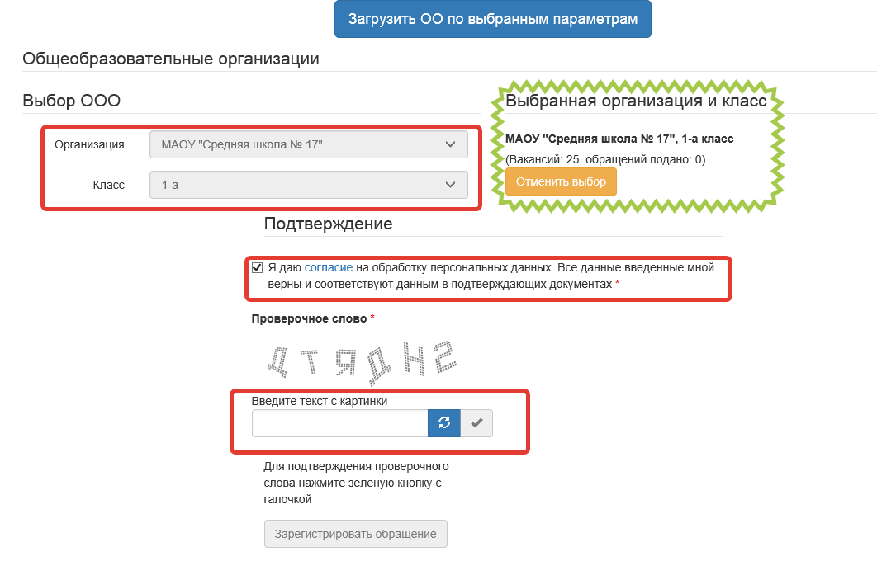
Заполнить соответствующие поля

Slide 9
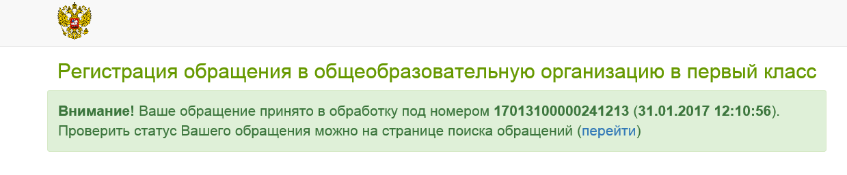

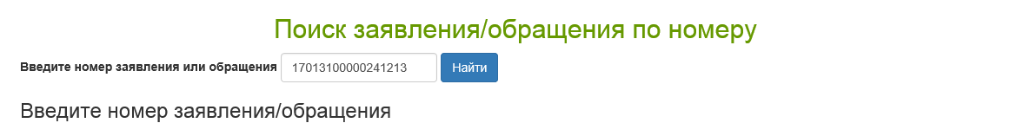
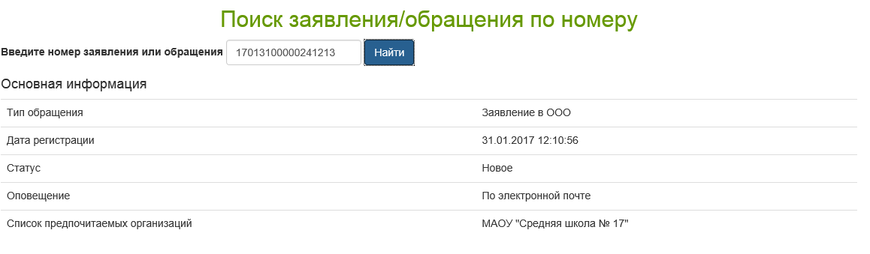
Проверка корректности подачи заявления

Slide 10


Подача заявления через ЕПГУ

Slide 11



http://www.mfc66.ru/

Slide 12
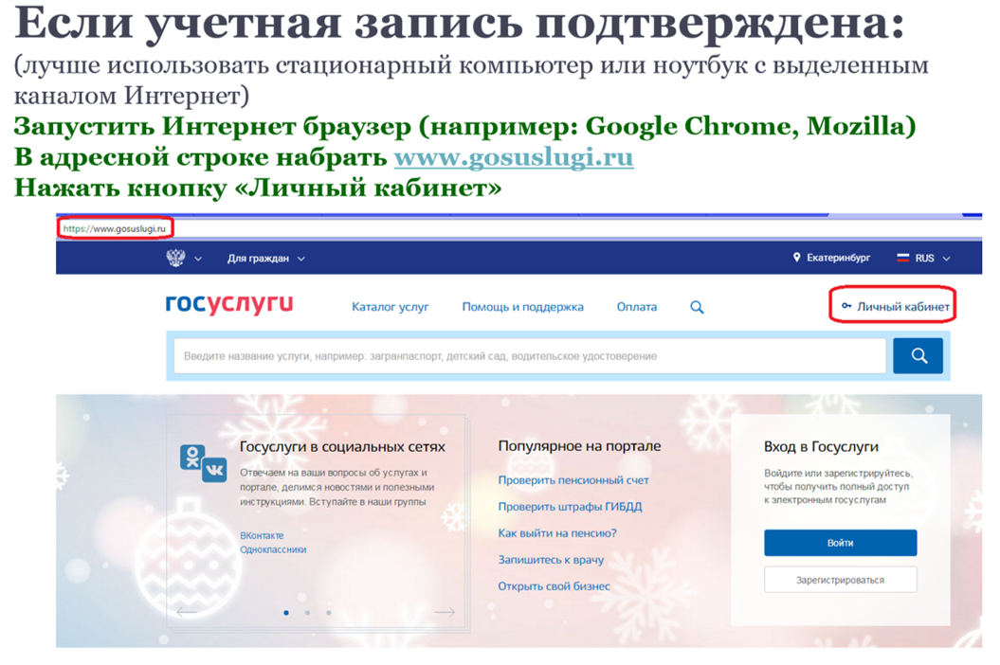

Slide 13
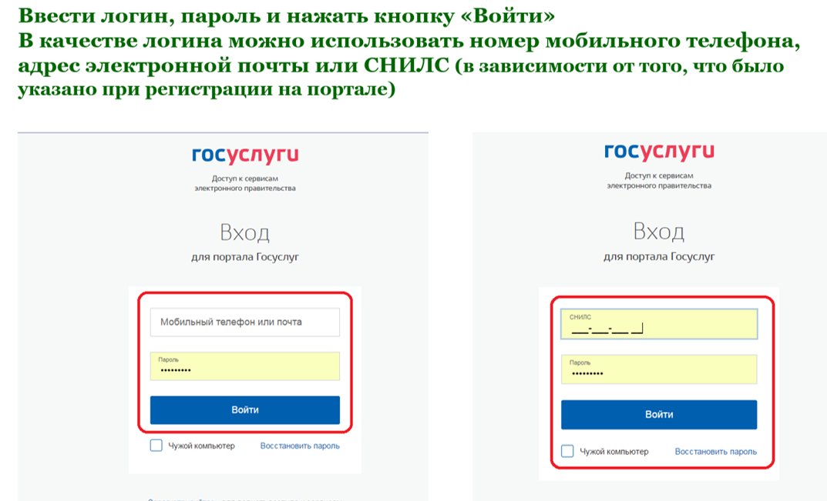

Slide 14
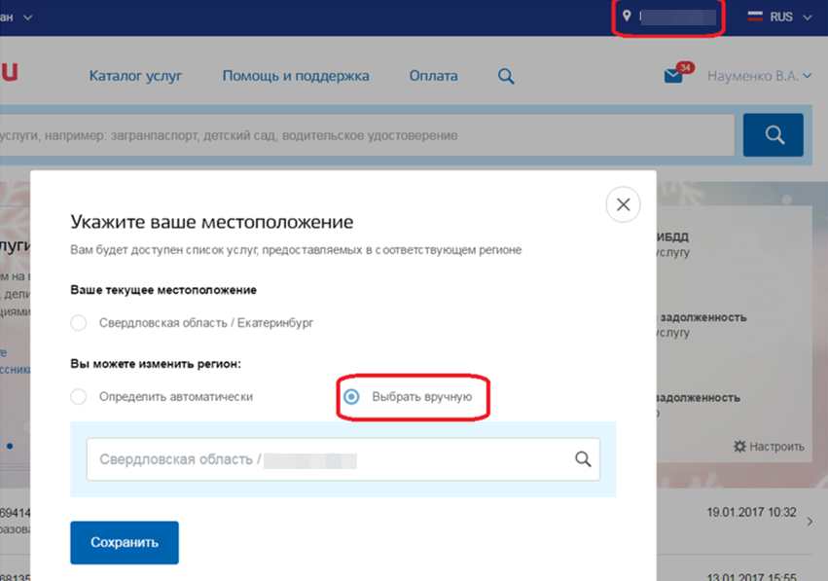
Проверить местоположение (должно быть указано ваше муниципальное образование)
Если местоположение не указано или указано не верно, Выбрать вручную

Slide 15

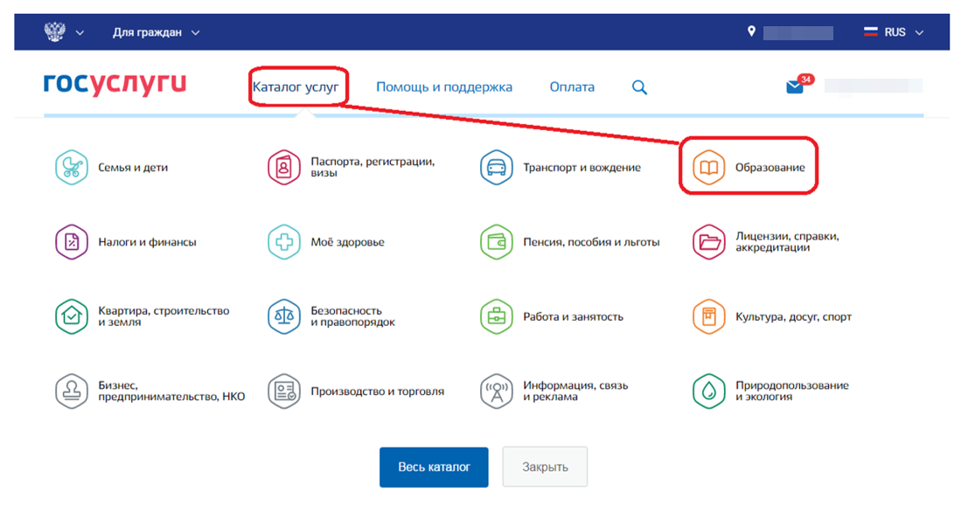

Slide 16
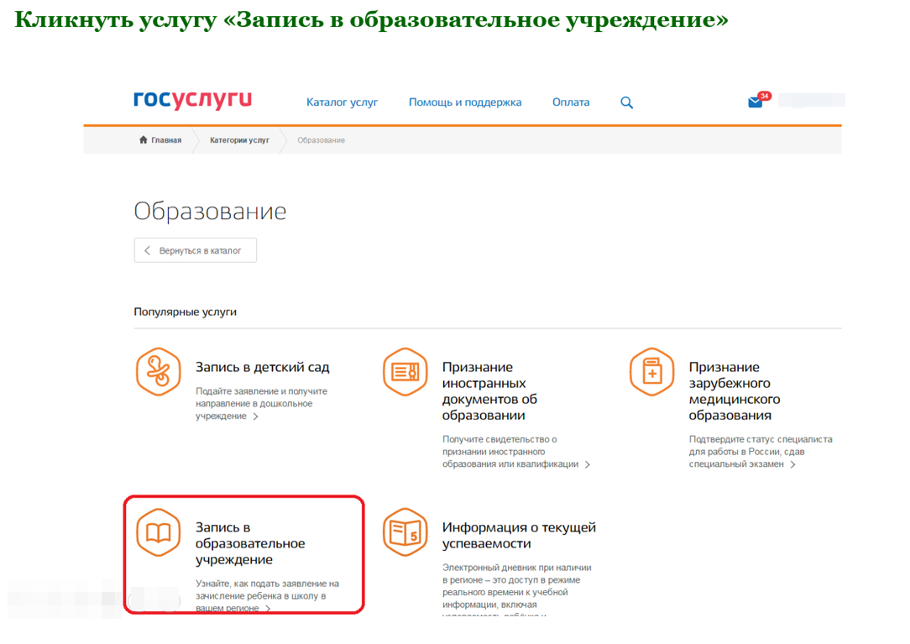

Slide 17
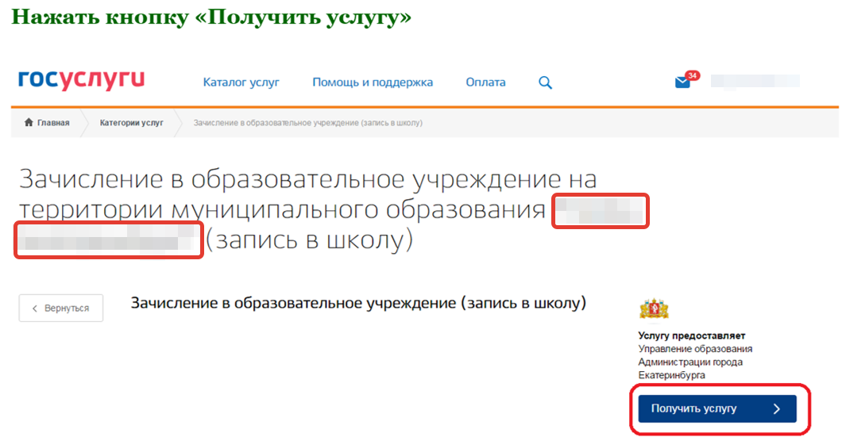

Slide 18
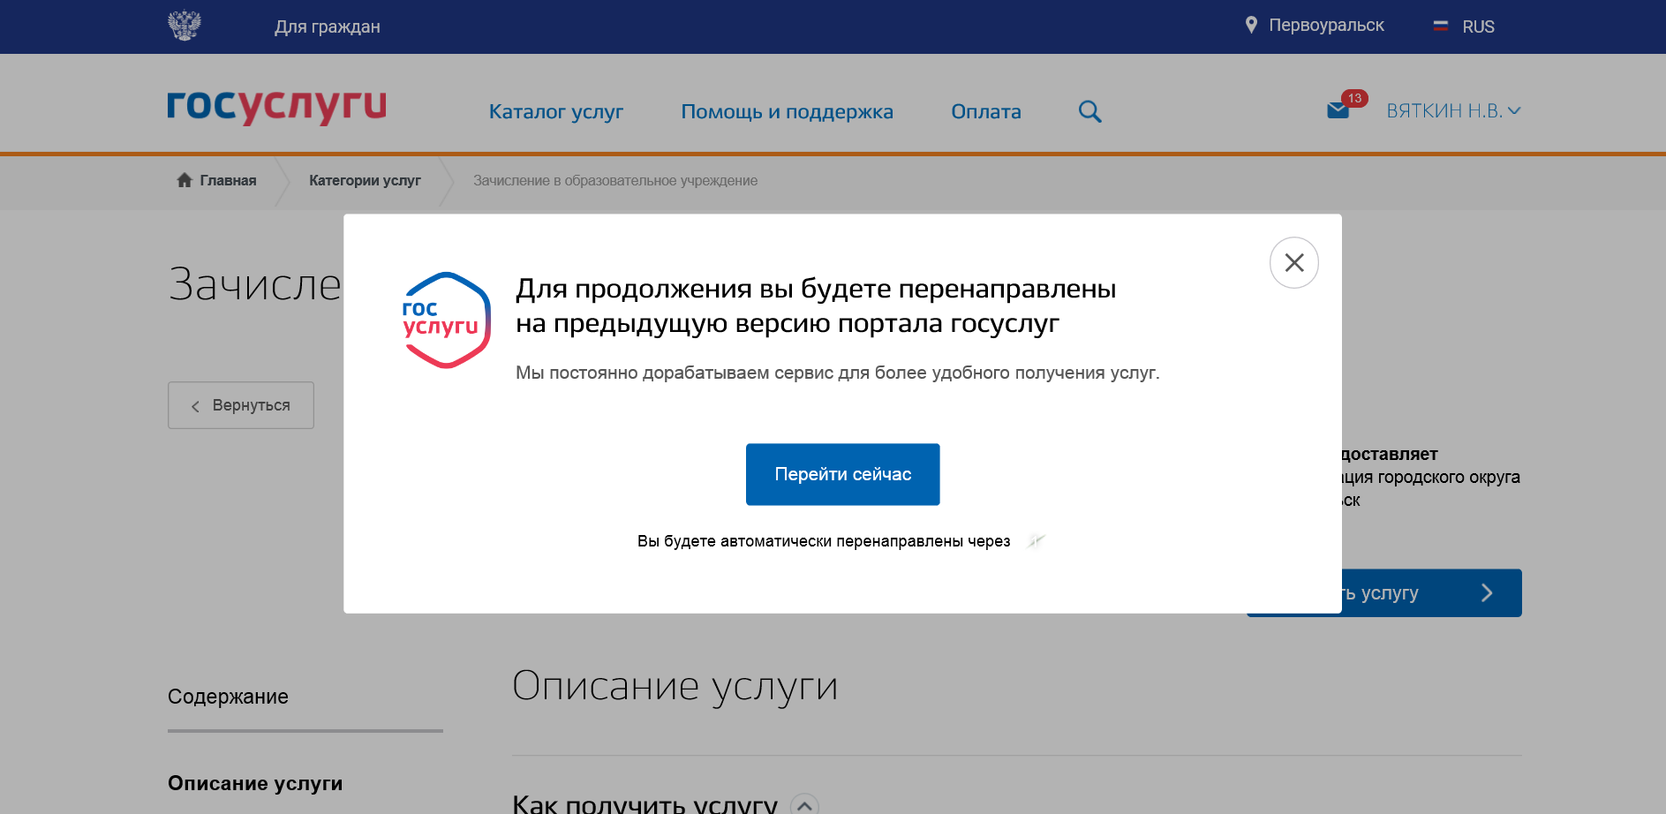
Услуга размещена на предыдущей версии ЕПГУ,
автоматически вы будете перенаправлены на нее

Slide 19
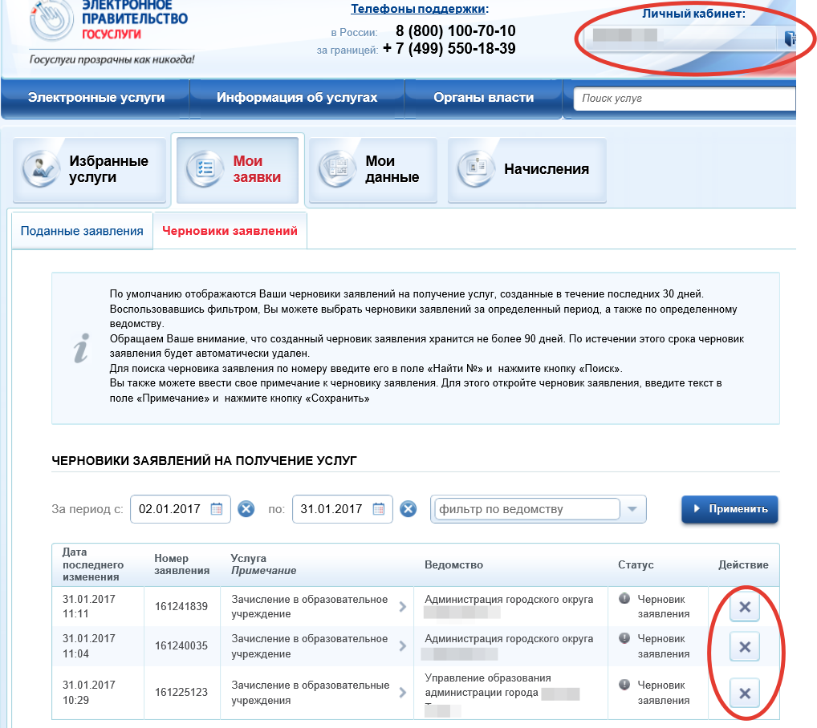
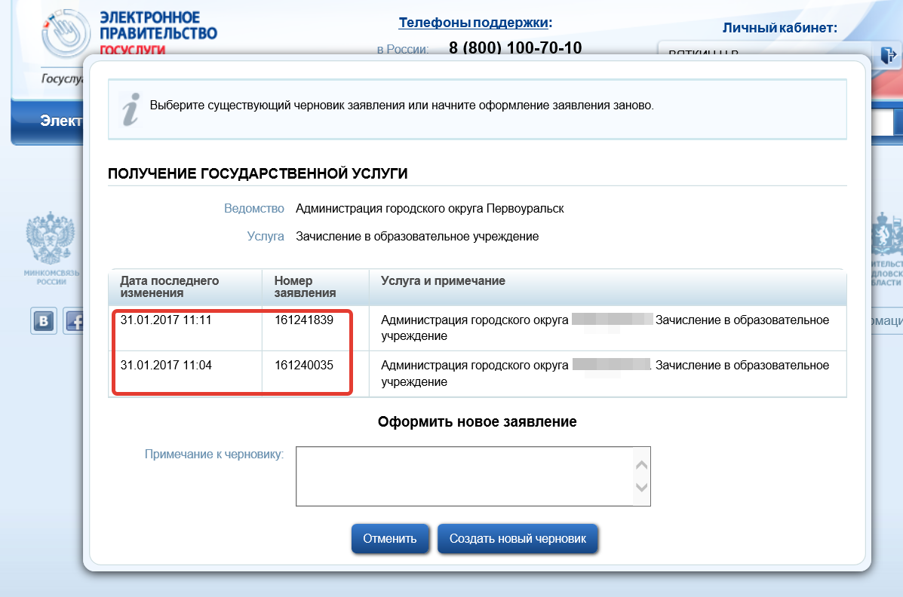
Для корректной подачи заявления 01.02.2017
вам необходимо удалить ранее созданные черновики заявлений

Slide 20
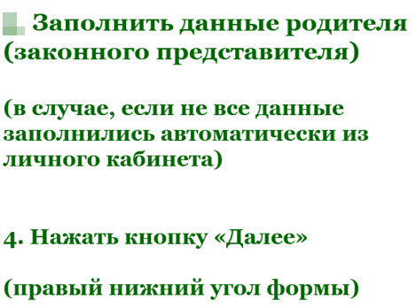
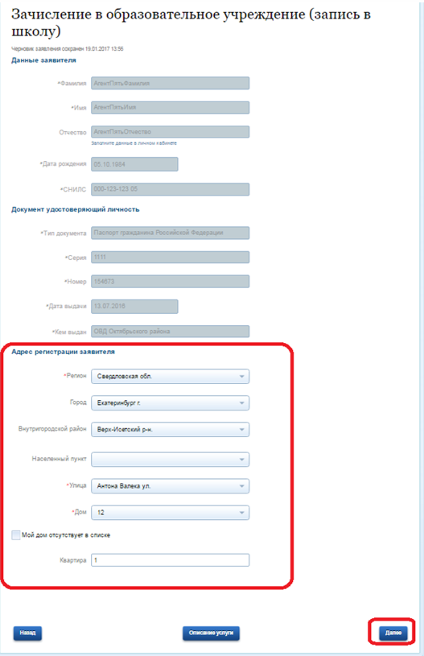
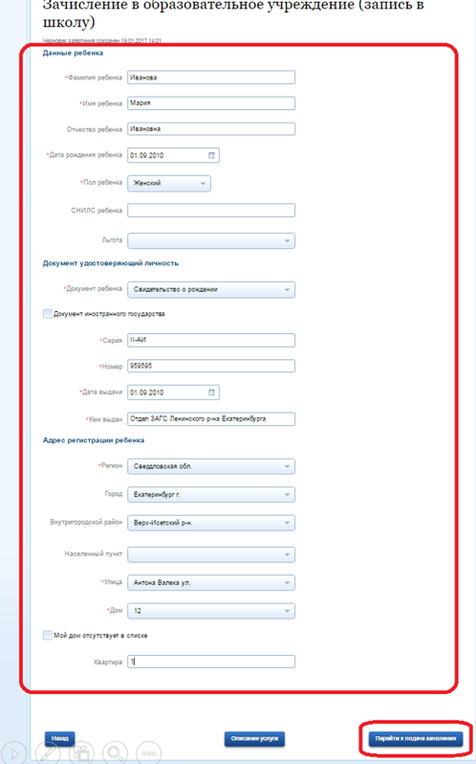
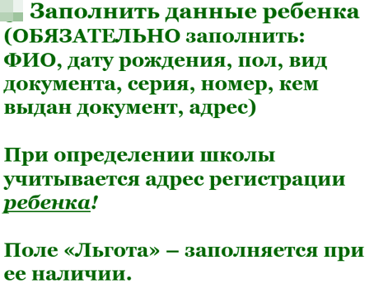
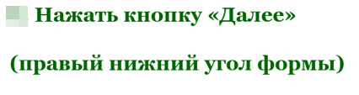

Slide 21
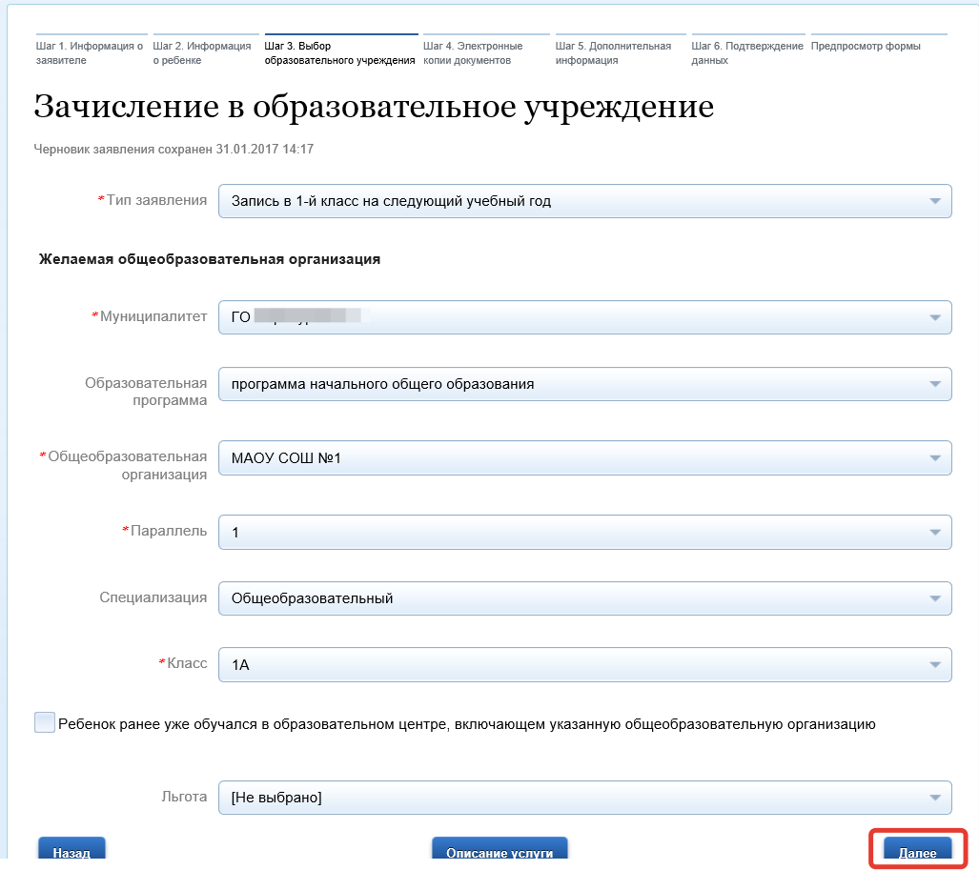
После заполнения персональных данных на себя и на ребенка, необходимо выбрать образовательную организацию

Slide 22
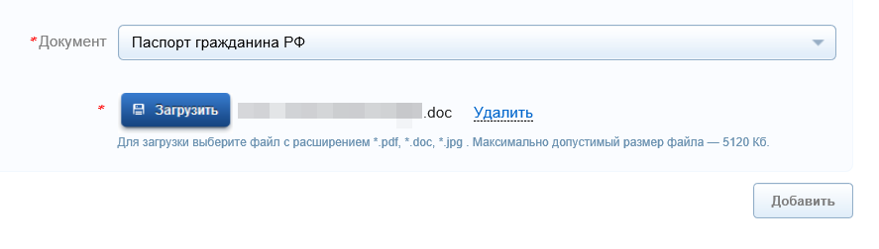
На следующем шаге необходимо прикрепить электронную копию бумажного документа
Электронная копия документа должна представлять собой один файл в формате PDF, DOC или JPG, содержащий отсканированный графический образ соответствующего бумажного документа, заверенного надлежащим образом и снабженного всеми необходимыми подписями и печатями. Суммарный объем передаваемых файлов не должен превышать 5МБ

Slide 23
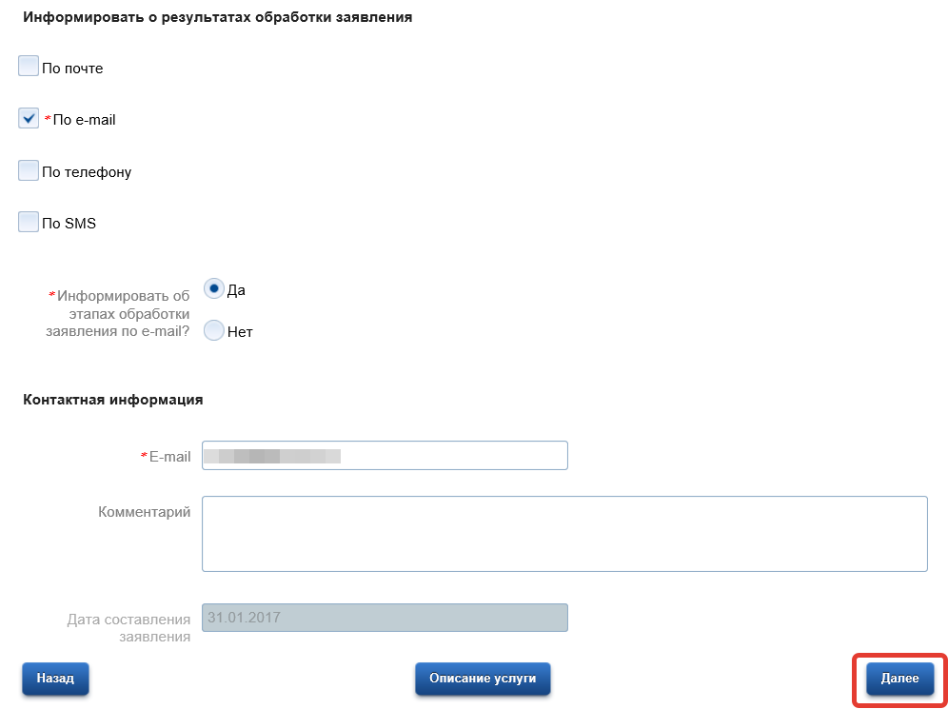

Указать способ информирования вас о статусе поданного заявления

Slide 24
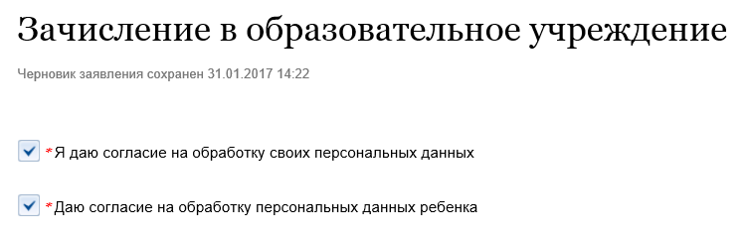
Дать согласие на обработку ваших и вашего ребенка персональных данных. Перейти к подаче заявления

Slide 25
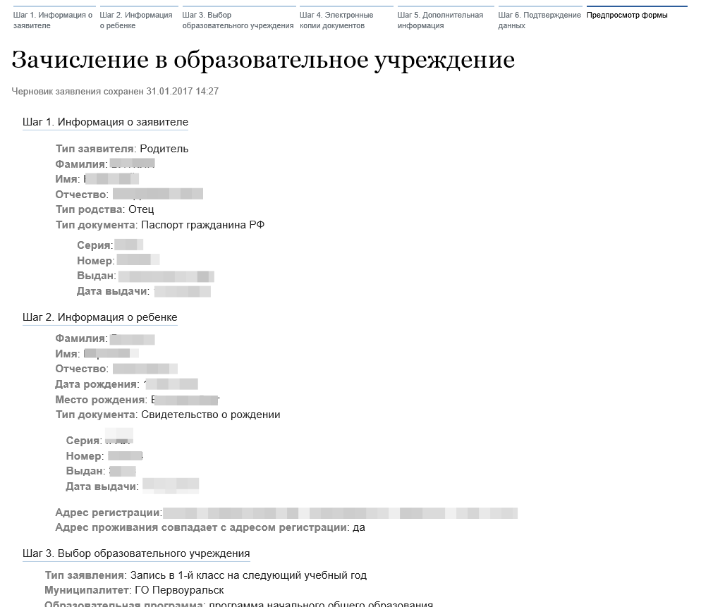
Проверить корректность заполненных данных. Подать заявление в ведомство.

